Slide 1
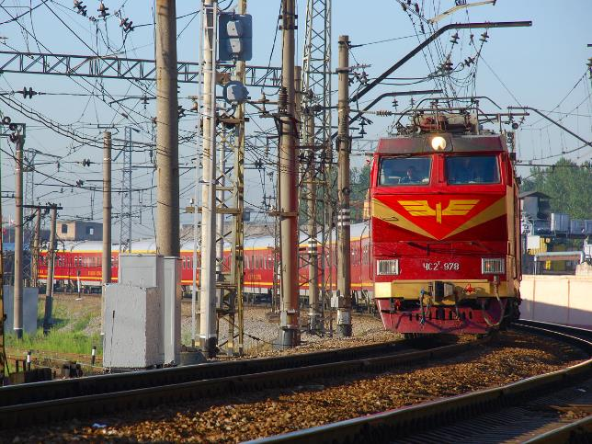
Детям о профессии работника железной дороги

Slide 2
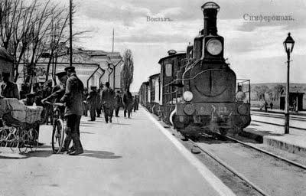
Первый поезд появился очень давно в 1804г

Slide 4
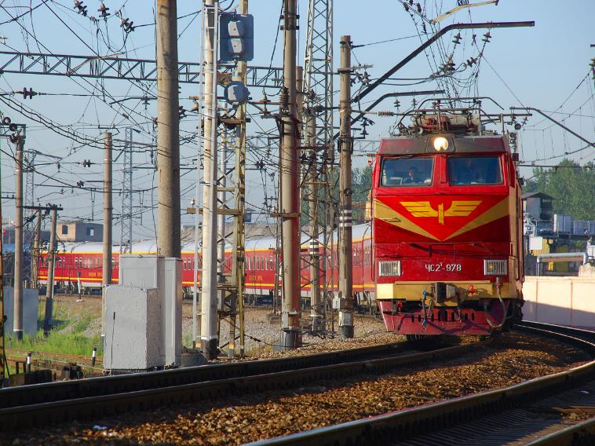
Так выглядят современные поезда

Slide 5
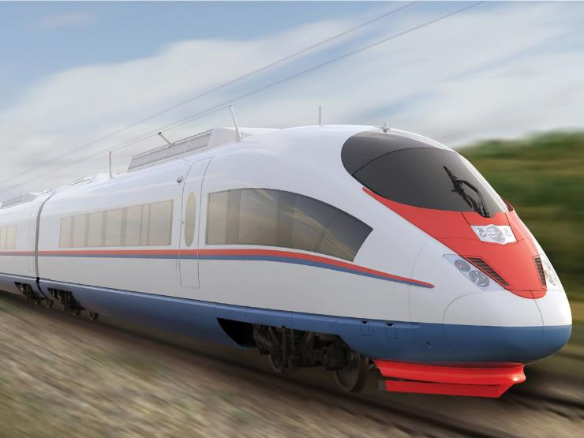
Это скоростной поезд. Он развивает скорость до 350-400 км/час.

Slide 6
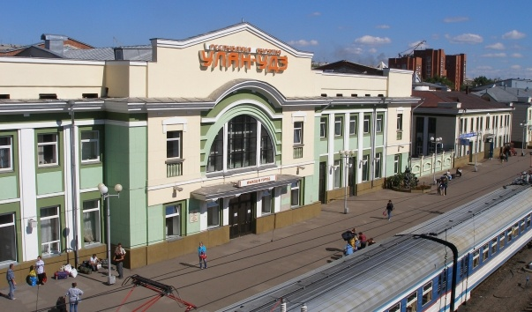
Это железнодорожный вокзал. Здесь пассажиры садятся на поезд.

Slide 7
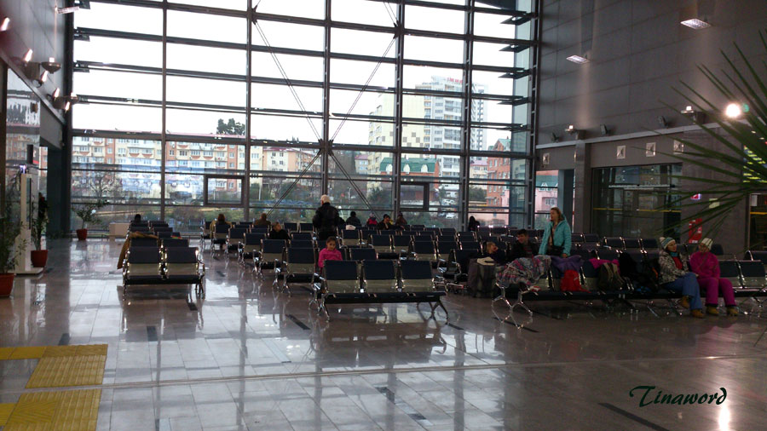
Это зал ожидания на вокзале, где пассажиры ожидают свой поезд.

Slide 8
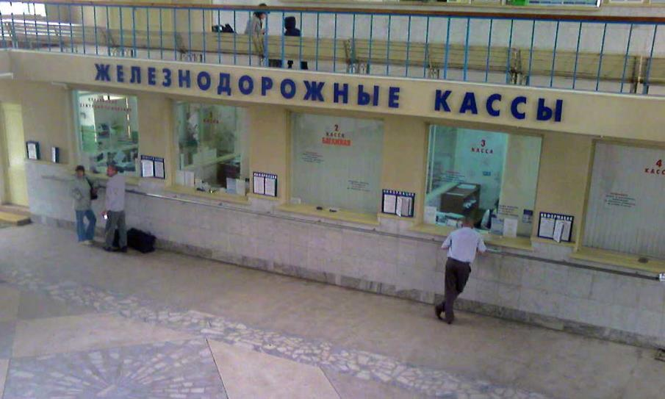
Железнодорожные кассы, где можно приобрести билет на поезд.

Slide 9
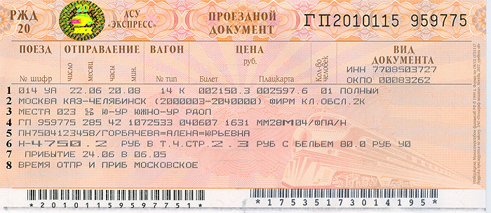
Это железнодорожный билет, где указан номер поезда, номер вагона, место и стоимость билета.

Slide 10
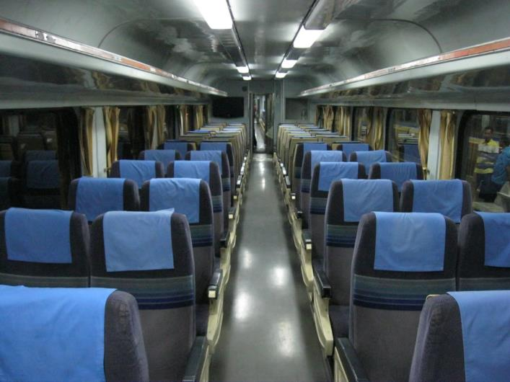
Вагон с сидячими местами.

Slide 11
Плацкартный вагон.

Slide 12
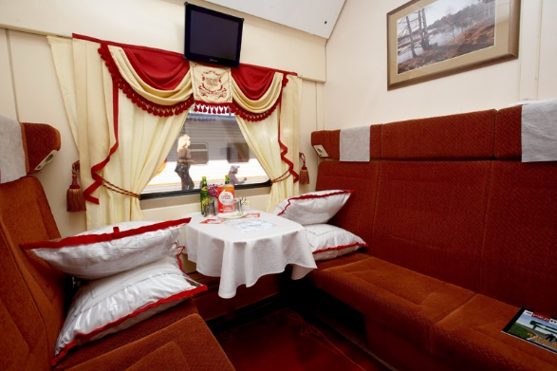
Вагон повышенного комфорта

Slide 13
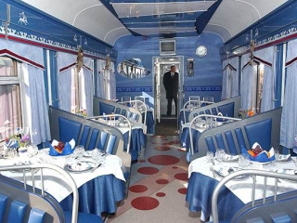
Вагон- ресторан

Slide 14
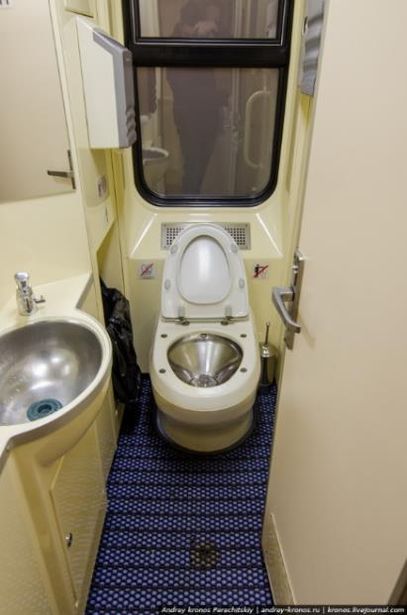
В каждом вагоне имеется туалет

Slide 15
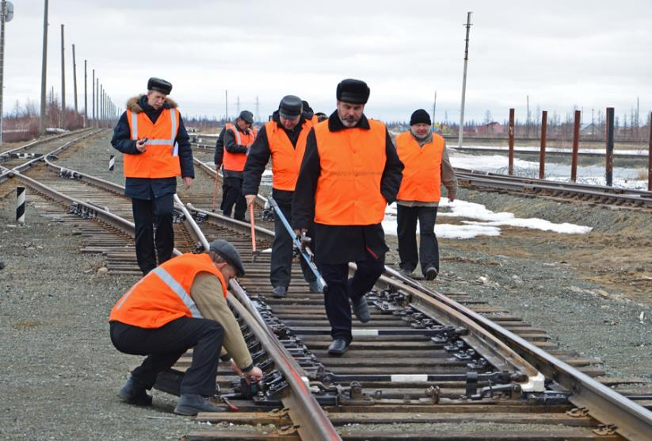
Железную дорогу обслуживают работники путевого хозяйства: проводят путевые работы, следят за исправностью , устраняют дефекты.

Slide 16
Машинист ведет поезд

Slide 17
Вагон обслуживают проводники. Они проверят билеты, укажут место посадки

Slide 18
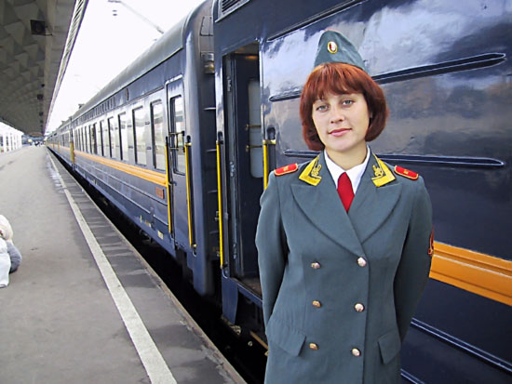
У проводников очень ответственная работа. На ее плечах максимально комфортная поездка пассажиров до места назначения.

Slide 19
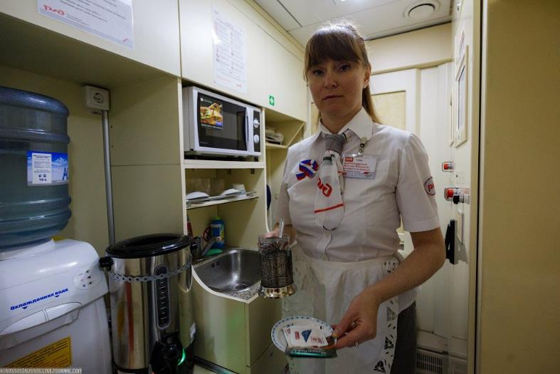
Вам предложат горячий чай

Slide 20
Также предложат вам чем подкрепиться.

Slide 21
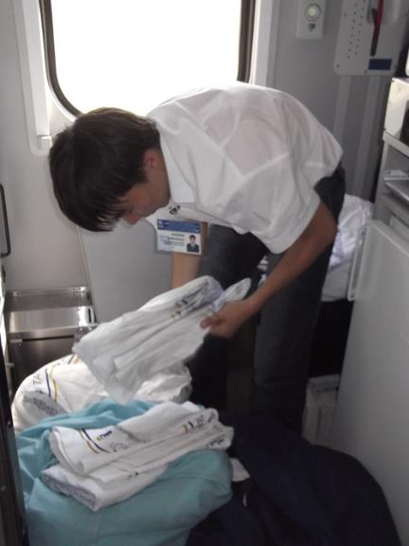
Выдадут чистое белье

Slide 22
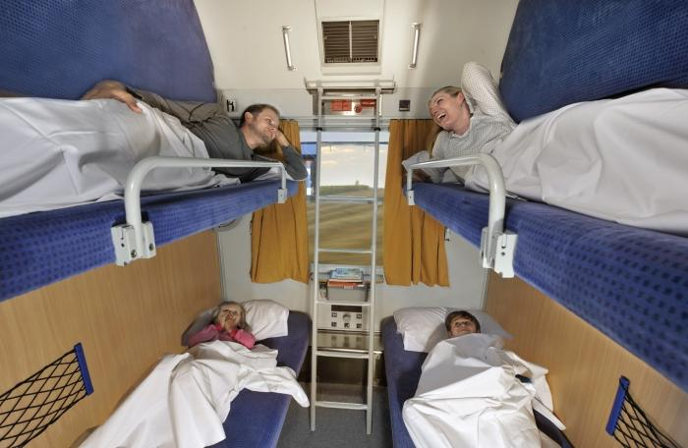
И вы с комфортом будете доставлены до места назначения! Счастливого пути!!!

